Slide 1




Chào mừng các em giáo sinh về dự giờ
LỚP : 2/ 3
MÔN : TOÁN
GIÁO VIÊN: NGUYỄN TRẦN NGỌC TRANG

Slide 2


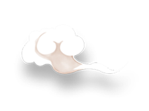
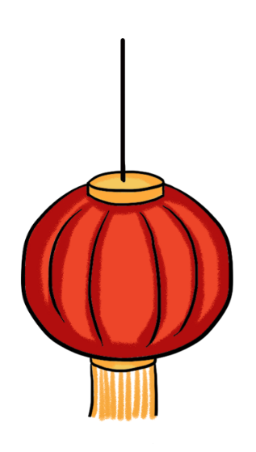


Trò chơi
Thi tài tìm số?
ÔN BÀI CŨ

Slide 3
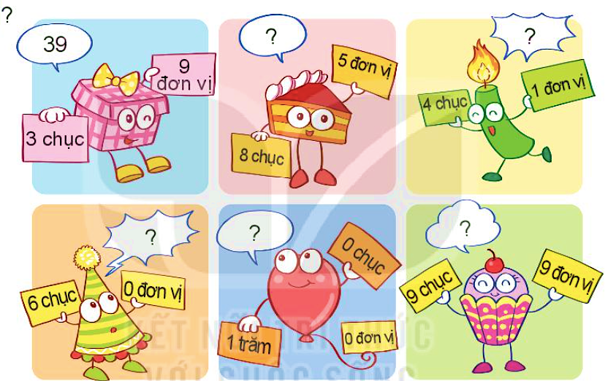
Trò chơi
Thi tài tìm số?
76
6 đơn vị
7 chục

Slide 4
Trò chơi
Thi tài tìm số?
41

Slide 5
Trò chơi
Thi tài tìm số?
99

Slide 6
Trò chơi
Thi tài tìm số?
100

Slide 7
  CÁC SỐ TRONG PHẠM VI 1000
CHỦ ĐỀ 10
BÀI 49:
CÁC SỐ TRÒN TRĂM

Slide 8

Khám phá

Slide 9

CÁC SỐ TRÒN TRĂM
 | Nghìn | Trăm | Chục | Đơn vị | Viết số | Đọc số
 |  | 1 | 0 | 0 | 100 | một trăm
 |  | 2 | 0 | 0 | 200 | hai trăm
 |  | 3 | 0 | 0 | 300 | ba trăm
 |  | 4 | 0 | 0 | 400 | bốn trăm
 |  | 5 | 0 | 0 | 500 | năm trăm

Slide 10
 | Nghìn | Trăm | Chục | Đơn vị | Viết số | Đọc số
 |  | 6 | 0 | 0 | 600 | sáu trăm
 |  | 7 | 0 | 0 | 700 | bảy trăm
 |  | 8 | 0 | 0 | 800 | tám trăm
 |  | 9 | 0 | 0 | 900 | chín trăm
 | 1 | 0 | 0 | 0 | 1000 | một nghìn

Slide 11
Viết số | Đọc số | Viết số | Đọc số
100 | Một trăm | 600 | Sáu trăm
200 | Hai trăm | 700 | Bảy trăm
300 | Ba trăm | 800 | Tám trăm
400 | Bốn trăm | 900 | Chín trăm
500 | Năm trăm | 1000 | Một nghìn
Các số 100, 200, 300, …, 900, 1 000 là các số tròn trăm

Slide 12
Hoạt động

Slide 13
1
Nêu các số tròn trăm từ 100 đến 1000.
100
200
300
400
500
600
700
800
900
1000

Slide 14
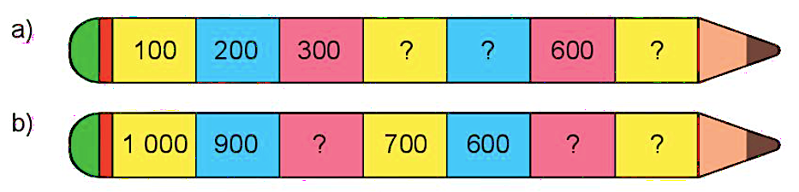
2
Số ?
400
500
700
800
500
400

Slide 15
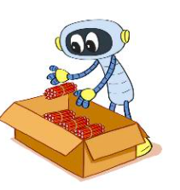

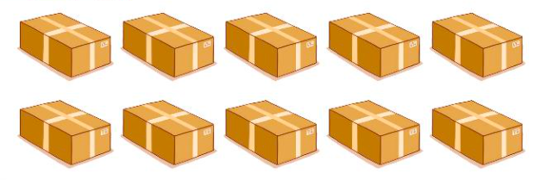
3
Số ?
Rô- bốt xếp 100 cái bút chì vào mỗi thùng. Trong mỗi ngày, Rô- bốt xếp được bao nhiêu cái bút chì?
Thứ hai
?
300
bút chì
Thứ ba
?
500
bút chì
Thứ tư
?
1000
bút chì

Slide 16
Vận dụng

Slide 17


BÉ CÂU CÁ

Slide 18

LUẬT CHƠI
HS nào giơ tay nhanh nhất sẽ được câu cá.
Nếu các em trả lời đúng câu hỏi sẽ câu được con cá, còn trả lời sai thì sẽ không câu được cá và mất lượt.

Slide 19


1
2
3
4

Slide 20








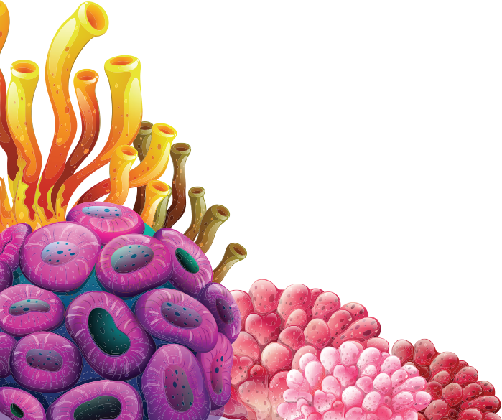



300
Số cần điền vào chỗ chấm là:
100, 200, …., 400, 500
600
900
600
300

Slide 21
800
Số cần điền vào chỗ chấm là:
1000, 900, …., 700, 600
900
700
800
80

Slide 22
800
Số tròn trăm liền sau số 700 là ?
700
400
800
600

Slide 23
Đúng
Số tròn trăm liền trước 300 là 200. Đúng hay sai?
Sai
Đúng

Slide 24
Dặn dò
Ghi nhớ lại các số tròn trăm
 Xem trước bài mới cho tiết học sau.

Slide 25
XIN CHÂN THÀNH CẢM ƠN
QUÝ THẦY CÔ GIÁO
VÀ CÁC EM

